Slide 1
Una diversidad de posibilidades de pensar
Semana 5
29 de marzo al 02 de abril

Slide 2
Propósito de nuestra clase
Conocer algunas características del quehacer filosófico a partir de los planteamientos de diversos filósofos, para proponer respuestas posibles a una respuesta filosófica, y comprender que existe una diversidad de posibilidades de pensar, dando lugar a múltiples perspectivas.

Slide 3
¿Qué hemos aprendido?
Marzo
Unidad 1

Slide 4
Marzo
 | Semana 1 | Semana 2 | Semana 3 | Semana 4 | Semana 5
01
02
03
04
05
Presentación del curso
¿Qué es la Filosofía?
¿Qué se han preguntado los filósofos?
¿Cuántas respuestas posibles hay y qué caracteriza una respuesta filosófica?
Diversidad de Posibilidades de Pensar

Slide 5
Elementos característicos del quehacer filosófico
01
02
03
04
Mostrar Conexiones
Clarificar Conceptos
Descubrir parecidos, causas y efectos, y relaciones de dependencia entre varias afirmaciones con el fin de comprender la concepción del mundo en la que se inscriben.
Clasificar, ordenar y matizar para despejar malentendidos y comprender mejor un asunto que inicialmente parecía confuso.
Descubrir Supuestos
Pensar Radicalmente
Poner de manifiesto lo que está implícito en las afirmaciones sobre un tema para mostrar sus posibles contradicciones o descubrir implicaciones novedosas
Investigar un asunto desde sus raíces y fundamentos.

Slide 6
Actividad
N° 4
Bitácora de Reflexión

Slide 7
Bitácora de Reflexión y Aprendizaje
02
NO es un mero registro de datos
01
04
Se trata de una herramienta
Serás conciente de tu aprendizaje: de tus avances, dificultades y de cómo te enfrentas a ellos
03
Te ayudará a reflexionar y visualizar en que punto del camino estás

Slide 8
Mejorarás tu autoconocimiento
¡claro!, porque si haces una reflexión sobre el momento en el que estás, los obstáculos que has encontrado y como los estás enfrentado, podrás conocerte mejor y ser consciente de tus reacciones en cuanto a cómo eres capaz de enfrentar esos obstáculos.

Slide 9
—Bitácora de Reflexión y Aprendizaje
Además, podrás compartirlo con el resto de las personas que te están ayudando en este proceso de aprendizaje, es decir, el resto de tus compañeros, compañeras y conmigo.

Slide 10
La Bitácora de Reflexión y Aprendizaje, te sitúa a ti como participante y actor del curso de Filosofía y a mí como facilitadora de ese aprendizaje en el mismo espacio del camino.
Es decir, tendremos una visión compartida sobre en el momento en el que estás y esto me permitirá ayudarte más y mejor.

Slide 11
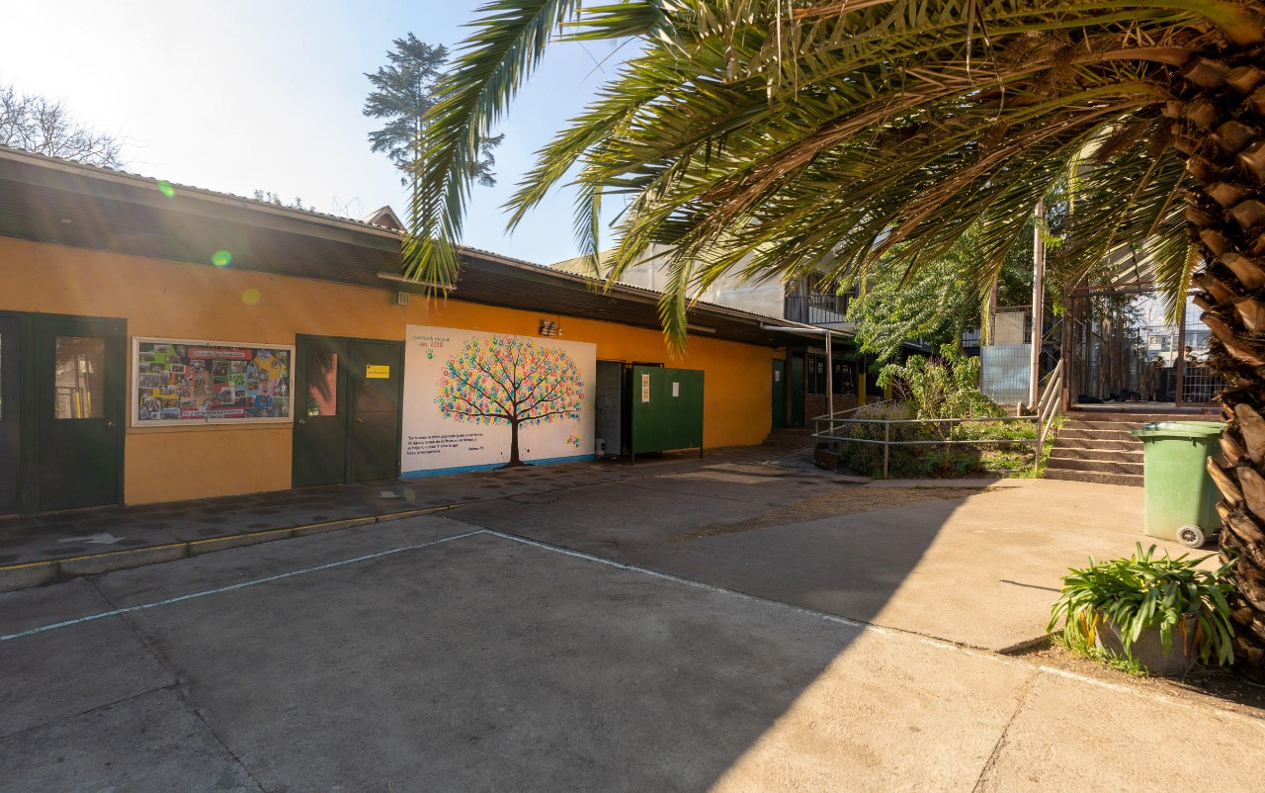
Filosofía 2021

Slide 12
Gracias!
¿Tienes alguna pregunta?
k_fuenzalida@emmanuel.cl

